Slide 1
面向社区的疾病诊断决策支持系统设计与开发
汇报人: 冯冠军
导 师: 吕旭东 教授

Slide 2

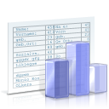

论文提纲
1
引言
2
面向社区的疾病诊断决策支持系统设计
3
系统关键技术
4
头痛决策支持系统开发与评估
5
老年痴呆症决策支持系统开发与评估
6
总结与展望

Slide 3









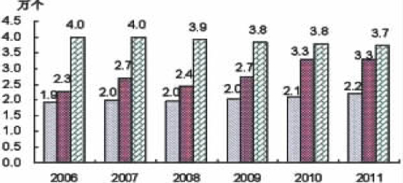
背景
社区医疗
基本医疗
保健
预防
康复
健康教育
目标：
形成覆盖全国的社区医疗服务网
Notes:
社区医疗服务为居民提供基本的医疗服务，是我国医疗体制改革和社区建设的重要组成部分。它是以人的保健为中心、家庭为单位、社区为范围导向，以妇女儿童、老年人、慢性病、残疾人和脆弱人群为重点，以解决社区主要问题、满足社区基本卫生需求为目的，融预防、医疗、保健、健康教育为一体的，有效、经济、综合、连续的基层医疗服

Slide 4










研究背景
社区医疗面临的问题
理想
现实
Notes:
2008年我国卫生部规定了社区卫生服务机构实行首诊负责制和双向转诊制。实施社区首诊制，有利于促进患者的合理分流，使一些常见病可以在社区得到解决，可以缓解看病难的问题。同时可以使大医院有更多的精力专注于疑难杂症、危重病的诊疗，提高卫生资源的利用率，促进基层医院与大医院共同发展,目前我国还有1/4 的病人患病没有就医，虽有部分病人到药店购药治病，但超过5 成以上的病人还是到三级大医院就医[3]。2010年全国医疗服务情况显示，全国社区卫生服务中心病床使用率为56.1%，乡镇卫生院为59%，而三级医院和二级医院分别为102.9%和87.3%[4]

Slide 5
研究背景
社区首诊困难的原因
社区医生的医疗水平-----不选择社区医疗机构的主要原因
1.社区医生学历低、职称低，直接由专科医生转化而来，在诊疗知识方面存在局限性。
2.医全科学知识的爆炸
3.医疗差错
Notes:
临床专业技能指医生应用临床技能和经验迅速判断病人健康状况和建立诊断的能力以及判断病人对干预措施可能获得的效益和风险比的能
力

Slide 6
研究背景
临床决策支持系统
人
机
交
互
解 释 器
工作存储
更高的医疗质量
用户
推 理 引 擎
知识库
更低的医疗费用
Notes:
医生给病人看病的这一自然过程可以用人工智能的设计原理和方法来模拟。
这就是临床决策支持系统。临床决策支持系统对医生看病的观察、诊断和治疗模
拟过程包括病人数据收集、医生医学知识和经验收集、病人情况和医学规则匹配、
解释匹配结果以及给出建议等过程

Slide 7


研究背景
社区医疗需求
决策支持的范围覆盖常见疾病
社区医疗作为第一道门口，应该提供常见疾病的初步诊断或筛查工作
医疗数据存储集中化
医疗数据能在区域内共享，为三级医院及其他社区提供数据入口，方便转诊
Notes:
构建针对社区疾病的临床决策支持系统

Slide 8
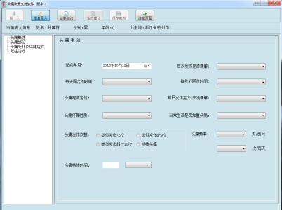
关键问题
面向社区的疾病诊断决策支持系统设计
面向多种疾病 ----通用 可扩展的架构
面向广泛区域 -----数据存储

Slide 9

关键问题
疾病类型多样
构建涵盖常见病的临床决策支持希同为医生提供辅助诊断功能
提高社区医生常见病的诊断水平，降低医疗差错
提高社区医疗水平，提高社区首诊的作用，医疗资源合理利用

Slide 10
研究目标和内容
研究内容
调研社区医疗的现况，分析临床决策支持系统在社区环境直接应用存在的问题，基于以上关键技术，设计面向社区的临床决策系统的总体应用框架
针对系统的数据存储的需求，调研NOSQL数据库，分析和比较主流NoSQL数据库，基于MongoDB 数据存储设计
针对头痛
老年痴呆症疾病，设计并实现面向社区疾病诊断决策支持系统，并对系统进行了评估和验
需求分析
设计方案
系统开发
系统评估
关键技术

Slide 11
论文提纲
1
引言
2
面向社区的疾病诊断决策支持系统设计
3
系统关键技术
4
头痛决策支持系统开发与评估
5
老年痴呆症决策支持系统开发与评估
6
总结与展望

Slide 12
***问题分析

Slide 13
面向社区疾病诊断决策支持系统设计
系统总体架构

Slide 14
系统架构---医疗数据录入组件

Slide 15
系统架构---医疗数据存储中心

Slide 16
系统架构---推理引擎

Slide 17
论文提纲
1
引言
2
面向社区的疾病诊断决策支持系统设计
3
系统关键技术
4
头痛决策支持系统开发与评估
5
老年痴呆症决策支持系统开发与评估
6
总结与展望

Slide 18
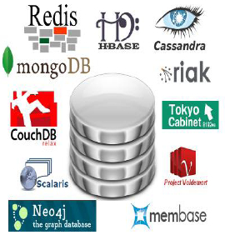
NoSQL数据库概述
NoSQL = Not Only SQL
与数据库最大的区别是不使用关系模式作为数据组织方式
NOSQL的六个特性
1.良好的水平扩展能力
2.复制和分区能力
3.接口简单
4.较弱的事务模型
5.使用分布式索引
6模式自由
Notes:
天最掣数拊眸们。扣务机制必钡Y‰址ACID槭性，u”昧F性、敛性、m离札
刖持久性。⋯J咒系。性数荆厍的馊辑址杂_j{=』li6i遵衔。j L务敛陀fl!J蛭求．f世甜北
锁等"发性M题时“发，i-，严tE彬I哪了系统的_，i=发陵1抖#能：’』火系型数抛侔
ACID’j[铬瑙陀；}【|比，NoSQL系统只支持较刺的事务，如事务蹦焉满足最终敛
性的篮求，弱’非务的址圳能提高系统的开发l垄写能力。
(5)佳用分m式索引和用RAM存储数插}
健『fJ分粕，℃索引便I_．征分佑一℃鬃群巾快述定位数t|【l{，【f_fJH RAM存储数槲町以
提商数捌的读写速度．减少延迟州川。
(6)模式自m
通常址见谈武的，正需舰光定义数槲模一℃，征．黯求发啦变也州r4以为数州畦
采动忐添加属性。

Slide 19
主流NOSQL数据库分析
面向列
面向键值
面向文档

Slide 20
NOSQL在医疗领域的应用

Slide 21
基于MongoDB的数据存储设计方案

Slide 22
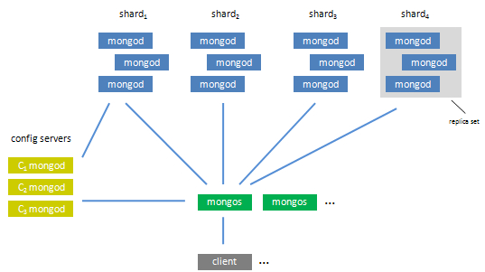
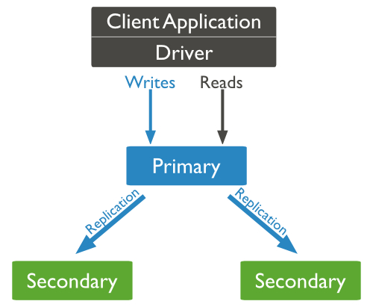
基于MongoDB的数据存储设计方案
MongoDB存储结构

Slide 23
论文提纲
1
引言
2
面向社区的疾病诊断决策支持系统设计
3
系统关键技术
4
头痛决策支持系统开发与评估
5
老年痴呆症决策支持系统开发与评估
6
总结与展望

Slide 24

头痛决策支持系统
系统需求
WHO报告称，全球约有10%的成年人患有偏头痛，1.7%~4%的成年人每月至少有15天发生头痛。然而，在偏头痛和紧张型头痛患者中，仅有40%获得了专业诊断，而在药物过量所致头痛患者中，这一比例更是低至10%
头痛
原发性头痛：无明确病因的头痛，包括偏头痛、紧张型头痛、丛集性头痛等
继发性头痛种类繁多，主要根据其病因分类

Slide 25
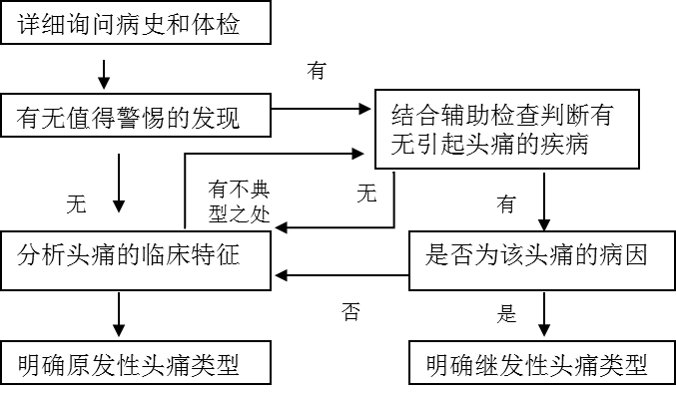
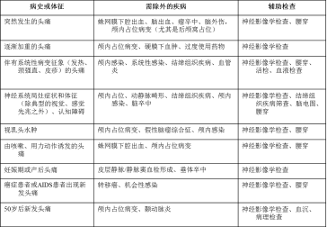
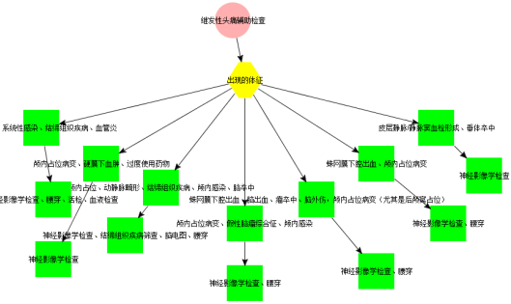
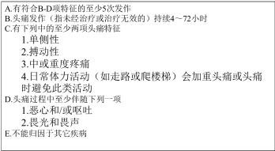
头痛决策支持系统
系统数据模型设计

Slide 26
头痛决策支持系统
系统知识库构建
知识库

Slide 27
头痛决策支持系统
系统功能实现

Slide 28
头痛决策支持系统
系统评估

Slide 29
论文提纲
1
引言
2
面向社区的疾病诊断决策支持系统设计
3
系统关键技术
4
头痛决策支持系统开发与评估
5
老年痴呆症决策支持系统开发与评估
6
总结与展望

Slide 30
头痛决策支持系统
系统需求

Slide 31
头痛决策支持系统
系统推理设计

Slide 32
头痛决策支持系统
系统数据模型设计

Slide 33
头痛决策支持系统
系统功能实现

Slide 34
头痛决策支持系统
系统评估

Slide 35
总结与展望

Slide 36
致谢

